Slide 1
Общие приемы решения показательных уравнений
работу выполнила
учитель математики
МОУ «СОШ №18» УИП
г. Саратова
Малюкова
Ирина Владимировна

Slide 2
«Метод решения хорош, если с самого начала мы можем предвидеть – и в последствии подтвердить это - что, следуя этому методу, мы достигнем цели.» Готфрид Вильгельм Лейбниц.
Приемы
решения показательных уравнений:
1. Прием уравнивания показателей, приведения степеней к одному основанию.
2. Вынесение общего множителя за скобки.
3. Прием введения новой переменной.
4. Прием почленного деления.
5. Метод группировки.
6. Функционально-графический метод.

Slide 3
Приведение степеней к одному основанию
2^{х+6} = 8;
2^{х+6} = 2³,
Основания степеней равны, 2 > 0, значит, равны и показатели степеней. х + 6 = 3,
х = -3.
Ответ: - 3.

Slide 4
Приведение степеней к одному основанию

Slide 5
Вынесение общего множителя за скобки.

Slide 6
Введение новой переменной.
4^{х} – 5 ∙ 2^{х} + 4 = 0,
т. к. 4^{х} = ( 2²)^{х} = (2^{х} )², то
( 2^{х})² – 5∙ 2^{х} + 4 = 0,
пусть у = 2^{х}, тогда
у² – 5у + 4 = 0,
Д = 25 – 16 = 9,
у₁ =4; у₂ = 1;
1) 2^{х} = 4, 2) 2^{х} = 1;
2^{х} = 2², 2^{х} = 2⁰,
х = 2 х = 0.
Ответ: 2; 0.

Slide 7
Прием почленного деления. Метод группировки.

Slide 8
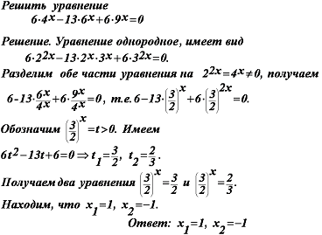
Прием почленного деления. Метод группировки.

Slide 9
Функционально-графический метод.
Решите уравнение

Slide 10
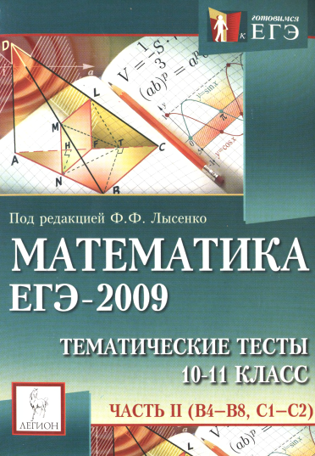
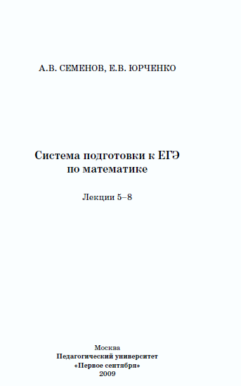
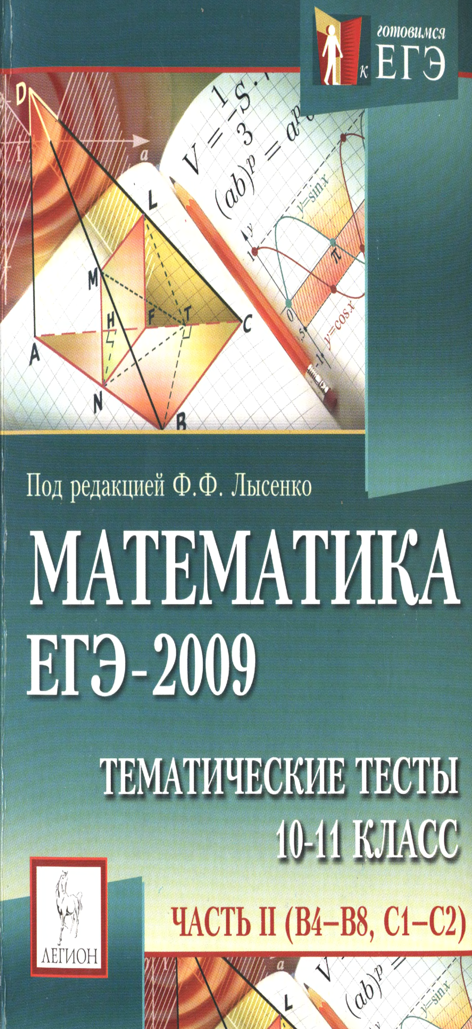
Литература
http://graph.reshish.ru/ - построение графиков функций on-line.
Электронные ресурсы.
http://graph.reshish.ru/ - построение графиков функций on-line,
http://matege.ru,
http://fipi.ru

